Slide 1
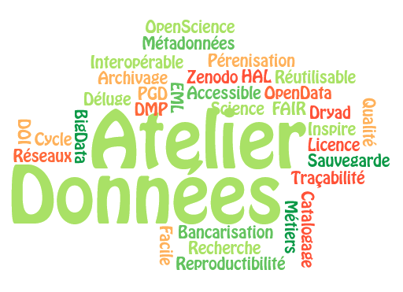
Guide de bonnes pratiques
sur la gestion des données de la recherche
Alain Rivet, Christine Hadrossek, Joanna Janik, Maurice Libes, Violaine Louvet, Marie-Claude Quidoz, Geneviève Romier
https://mi-gt-donnees.pages.math.unistra.fr/guide
Notes:
Cette présentation vise à vous présenter le résultat d’un travail collaboratif : le guide des …

Slide 2
Le contexte national
Nombreuses initiatives nationales
le “Plan National pour la Science Ouverte” (2018), Annoncé par Frédérique Vidal, le 4 juillet 2018, rend obligatoire l’accès ouvert pour les publications et pour les données issues de recherches financées sur projets.
le Noeud National RDA-France (2018),
la Feuille de route du CNRS (2019),
le “Plan Données de la recherche du CNRS » (2020)
Orientations en matière de gestion “FAIR” et d’ouverture des données
Sangya Pundir [CC BY-SA 4.0]
Notes:
Quel est le contexte national sur cette problématique :
On parle beaucoup ces dernières années de science ouverte avec un environnement en constante évolution. Citons :
Ces initiatives visent à fixer les orientations en matière de gestion FAIR des données

Slide 3
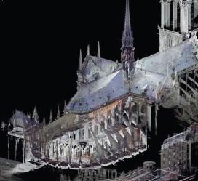
Importance des données scientifiques
Les données numériques deviennent un enjeu majeur de la recherche avec des enjeux scientifiques, économiques et sociétaux
Forte croissance de la production de données scientifiques
La plupart des disciplines se sont mises a produire massivement des données
Riches en information car structurées suivant un plan de recherche et une démarche scientifiques
Englobent des connaissances uniques « Time stamped »
Notes:
Les enjeux du partage des données sont scientifiques (permettre l'exploitation des résultats de recherche antérieurs), économiques (éviter la duplication des efforts) et sociétaux (transparence du processus scientifique).
Dans le même temps, nous devons faire face à une croissance extrême de données produites dans le monde: selon plusieurs études, 90% des données produites à l’échelle mondiale l’ont été ces deux dernières années
En 2014, une cartographie 3D, combinant des scan-lasers et de la photogrammétrie a été réalisée par société Art Graphique et Patrimoine (AGP) en particulier la charpente connue sous le nom de forêt

Slide 4
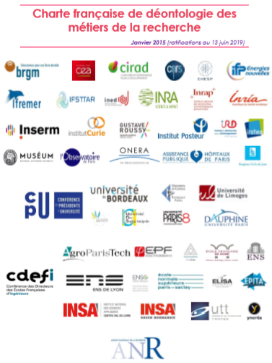
Charte de déontologie
« La description détaillée du protocole de recherche dans le cadre des cahiers de laboratoire,-ou de tout autre support, doit permettre la traçabilité des travaux expérimentaux »
« Tous les résultats bruts (qui appartiennent à l’institution) ainsi que l’analyse des résultats doivent être conservés de façon à permettre leur vérification. »
https://www.hceres.fr/fr/CharteFrancaiseIntegriteScientifique
Notes:
Il est en effet important de comprendre que l’amélioration de la reproductibilité des expériences passe par la conservation du descriptif et de l’ensemble des éléments associés. Cela est une réponse à la problématique de l’intégrité scientifique

Slide 5
Atelier données
Une initiative des réseaux...
…accompagnée par la Mission pour les Initiatives Transverses et Interdisciplinaires (MITI) du CNRS
... complétement en ligne avec le plan données de la recherche du CNRS.
Notes:
Ce guide est la production de l’Atelier-données. :
Les différents réseaux métiers et technologiques de la MITI ont pour point commun de fédérer une population autour d’un métier ou d’une technologie.
De par leurs missions, ils répondent aux besoins des communautés scientifiques

Slide 6
Origine
Le guide est la production du groupe de travail inter-réseaux « Atelier Données » : groupe composé en 2016 de plusieurs réseaux de la MITI et de réseaux d’Instituts du CNRS :
Calcul : réseau pour la communauté du calcul
Devlog : réseau national des développeurs en logiciel
Medici : réseau des métiers de l’édition
QeR : réseau Qualité en Recherche
rBDD : réseau Bases de données
Renatis : réseau des professionnels de l’information scientifique
Resinfo : réseaux des administrateurs systèmes et réseaux
INIST-CNRS : Institut de l'Information Scientifique et Technique
SIST : réseau INSU des gestionnaires de données environnementales
DDOR-CNRS : Direction des données ouvertes de la recherche
6
Notes:
. Voici les réseaux impliqués dans la réalisation de ce guide

Slide 7
Originalité
L’originalité de ce guide réside dans son application aux données de la recherche sous l’angle des pratiques de différents métiers :
Il fournit un point de vue transversal à travers une compilation de diverses pratiques métiers. Il présente :
les nombreuses actions de formation ou de sensibilisation des réseaux ;
les expertises développées issues de pratiques standardisées qui font leurs preuves sur le terrain ;
des recommandations techniques et organisationnelles grâce à la veille technologique et juridique réalisée très régulièrement.
Le guide les efforts et le soutien mis en place par les membres des réseaux, dans la gestion et la valorisation des données scientifiques.

Slide 8
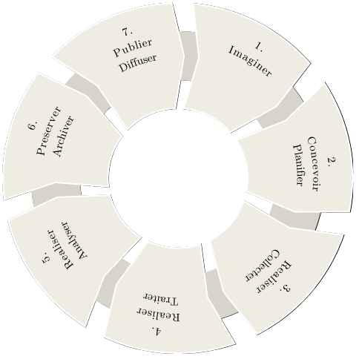
Contenu : cycle de vie des données
Le guide fournit une lecture nouvelle des actions des réseaux, enrichie des approches complémentaires des pratiques des différents réseaux
Pour adopter un point de vue commun aux différents métiers et activités de nos réseaux, nous nous basons sur le cycle de vie des données
Le cycle de vie des données représente un cadre structurant et fournit un vocabulaire commun
Notes:
Nous avons vu la diversité des réseaux et des métiers impliqués dans la réalisation de ce guide. A cet effet, il a fallu adopter un point de vue commun. Nous avons fait le choix de partir du cycle de vie des données qui nous permet d’une part de structurer nos réflexions et de disposer d’un vocabulaire commun.

Slide 9
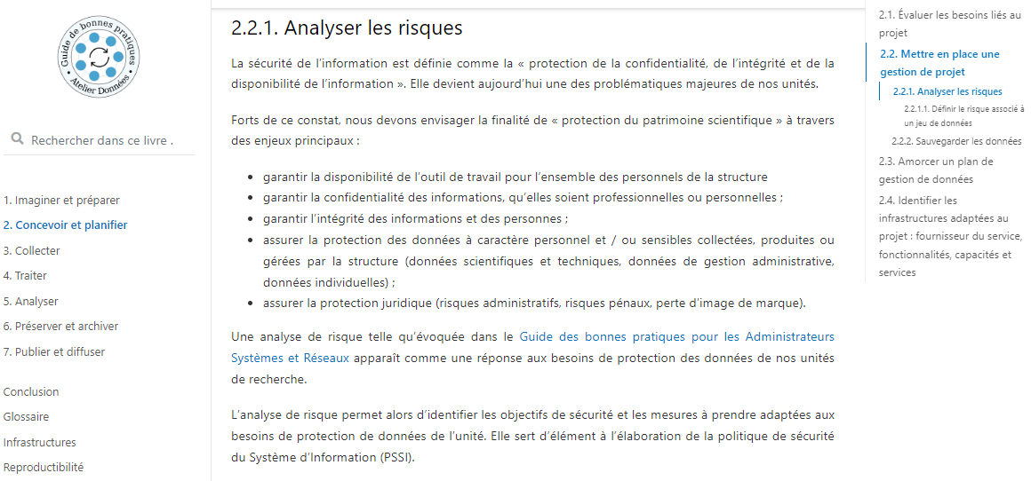
Le guide : concevoir et planifier
Notes:
Pour ce guide, nous avons utilisé jupyter book qui permet à partir d’une collection de fichiers au format markdown de générer un site web en html.
Voici la structuration du guide. vous trouverez sur le menu de gauche la structuration du guide axé sur les différentes étapes du cycle de vie : Imaginer et préparer, Concevoir et planifier, Collecter, Traiter, Analyser, Préserver et archiver et Publier et diffuser.
Dans notre exemple nous avons sélectionné l’étape 2 « Concevoir et planifierr » la partie droite présente les sous chapitres de cette étape :
Le corps du document est un focus sur le point « Analyse de risques ». Dans le corps du texte, nous accédons à des présentations provenant des réseaux,

Slide 10
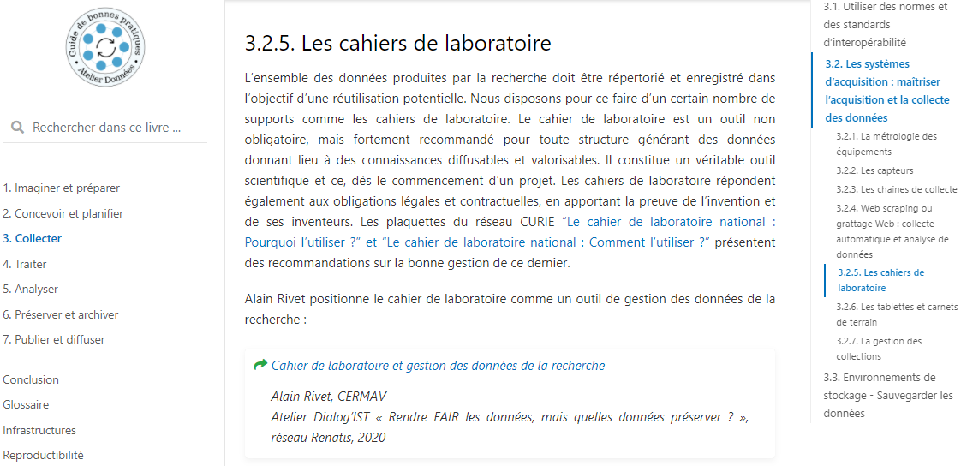
Le guide : collecter
Notes:
l’étape 3 « Collecter » la partie droite présente les sous chapitres de cette étape :
Le corps du document est un focus sur le point « Les cahiers de laboratoire ». Dans le corps du texte, nous accédons à des présentations provenant des réseaux, comme ici une présentation dans le cadre d’un atelier Dialod’IST

Slide 11
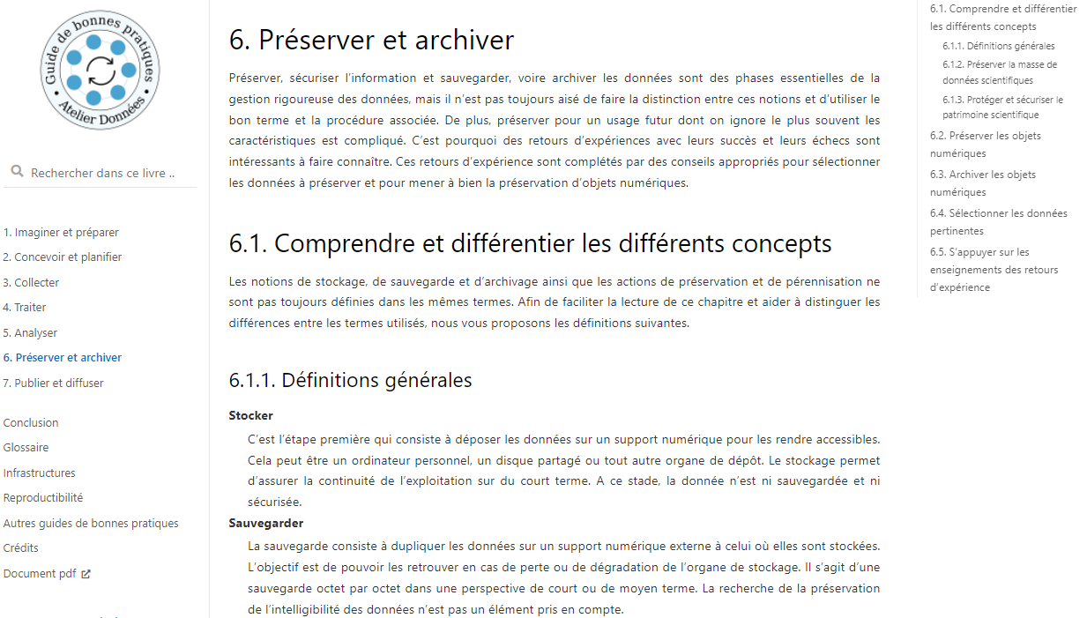
Le guide : Préserver et archiver
Notes:
Dans cette étape Préserver et archiver, nous essayons de clarifier par exemple les notions de stockage, sauvegarde, archivage…

Slide 12
Conclusions
Ce guide vise à améliorer les pratiques de gestion des données de la science pour :
garantir l’intégrité scientifique et la traçabilité de la recherche produite,
rendre accessible, partager, permettre la reproductibilité et la réutilisation des données de la recherche : données FAIR
Les réseaux apportent un fort soutien basé sur une expérience de terrain pour atteindre ces objectifs
Ce guide n’est pas exhaustif, nous invitons d’autres réseaux, d’autres entités à nous rejoindre et participer à la prochaine version … en apportant leurs pratiques métiers
https://mi-gt-donnees.pages.math.unistra.fr/guide
Notes:
Ce guide n’est pas exhaustif puisqu’il est le reflet des sujets abordés dans le cadre des actions des réseaux impliqués dans la rédaction du guide.
nous invitons d’autres réseaux, d’autres entités à nous rejoindre et participer à la prochaine version … en apportant leurs pratiques métiers dans le cadre de la gestion des données

Slide 13
Crédits
Relecteurs
Pierre Brochard : réseau DevLog
Dominique Desbois : réseau DevLog
Emilie Lerigoleur : réseau SIST
Caroline Martin : réseau RELIER
Pierre Navaro : réseau Calcul
Edition Web
Pierre Navaro : réseau Calcul
Auteurs
Christine Hadrossek : DDOR Joanna Janik : DDOR Maurice Libes : réseau SIST Violaine Louvet : réseau Calcul Marie-Claude Quidoz : réseau rBDD Alain Rivet : réseau QeR Geneviève Romier : réseau rBDD
Site Web : https://gt-atelier-donnees.miti.cnrs.fr/
Contact : donnees-inter-reseaux@services.cnrs.fr

